Slide 1
Лекция №3
«Социальная реабилитация как процесс»
План:
Социальная реабилитация как совокупность мероприятий, осуществляемых государственными, частными и общественными организациями, направленных на защиту социальных прав граждан.

Slide 2
Реабилитация
от позднелатинского - восстановление.
Этот термин широко используется в медицине, психологии, а с 1991 г. в социальной работе.
Многие исследователи вкладывают различное содержание в это понятие. Появились также понятия «комплексная реабилитация», «социальная реабилитация».

Slide 3
Социальная реабилитация
это совокупность мероприятий, осуществляемых государственными, частными, общественными организациями, направленных на защиту социальных прав граждан.
как технология социальной работы — это восстановление социального статуса человека/группы людей, утраченного или сниженного из-за проблем, создавших в их жизни трудную ситуацию (инвалидность, миграцию, безработицу, отбывание наказания в местах лишения свободы и т. д.)
Процесс социальной реабилитации представляет собой процесс взаимодействия личности и общества, которое включает в себя, с одной стороны, способ передачи индивиду социального опыта, способ включения его в систему общественных отношений, с другой стороны, процесс личностных изменений.

Slide 4
Методологическое основание
Методологическим основание подхода о том, что социальная реабилитация - это процесс целенаправленной деятельности с индивидом по восстановлению утраченных или не приобретенных в ходе социализации навыков и умений исполнения социальных функций, отношений и ролей являются исследования структуры и функционирования индивидуальности клиента, его социальных ролей и социального статуса американских исследователей X. Перлмана, С. Бриара, Г. Миллера.
Социальные роли являются двигателем социального благополучия индивида.

Slide 5
Социальное функционирование
способность индивида самостоятельно осуществлять взаимодействие с окружающим миром, обеспечивать свою жизнедеятельность и жизнедеятельность семьи, соответствовать установленным и общепринятым в обществе нормам морали и нравственности.
К утраченным или не приобретенным в процессе социализации умениям и навыкам строить социальные отношения и функции, которые необходимо учить создавать или восстанавливать, относятся семейные, трудовые, по поводу образования, дружбы, укрепления здоровья, повышения культурного уровня, жизнедеятельности в быту.
К утраченным или не приобретенным в процессе социализации социальным ролям, которые необходимо развивать, восстанавливать или учить осуществлять, относятся роли: жены, мужа, бабушки, дедушки, отца, матери, сына, дочери, гражданина, соседа, покупателя, рабочего, друга, ученика и т. д

Slide 6
В процессе организации социальной реабилитации необходимо:
предоставить возможность человеку или группе людей активной жизнедеятельности,
гарантировать определённый уровень социальной стабильности,
продемонстрировать возможные перспективы внутри нового социального статуса
сформировать ощущение собственной значимости и нужности
чувство ответственности за свою последующую жизнедеятельность.
К средствам социальной реабилитации можно отнести следующие системы:
здравоохранения;
образования;
профессиональной подготовки и переподготовки;
средства массовых коммуникаций и массовой информации;
организации и учреждения психологической поддержки, помощи и коррекции;
общественные и негосударственные организации, работающие в сфере решения специфических социальных и личностных проблем.
К основным целям социальной реабилитации относятся:
восстановление социального статуса, социальной позиции субъекта, достижение субъектом определённого уровня социальной, материальной и духовной независимости и повышение уровня социальной адаптации субъекта к новым условиям жизнедеятельности.

Slide 7
Виды социальной реабилитации (в зависимости от проблем которые нужно решить)
Социально-медицинская — это восстановление или формирование у человека новых навыков полноценной жизни и помощь по организации быта и ведения домашнего хозяйства, также включает в себя восстановительную терапию (физическая, медикаментозная, реконструктивная хирургия, восстановление с помощью некоторых врачебно-технических средств)
Социально-психологическая — это восстановление психического и психологического здоровья субъекта, оптимизации внутригрупповых связей и отношений, выявления потенциальных возможностей личности и организация психологической коррекции, поддержки и помощи.
Социально-педагогическая — это организация и осуществление педагогической помощи при различных нарушениях способности человека к получению образования, определённая работа по созданию адекватных условий, форм и методов обучения.
Профессиональная и трудовая — формирование новых или восстановление утраченные человеком трудовых и профессиональных навыков и впоследствии его трудоустройство.
Социально-средовая — восстановление у человека чувства социальной значимости внутри новой для него социальной среды.

Slide 8
Объекты социальной реабилитации (категории нуждающихся (*анализ статей))
индивиды или группы, нуждающиеся в восстановлении утраченных или не приобретенных в процессе социализации навыков и умений взаимодействовать в системе социальных отношений и исполнять социальные роли;
инвалиды всех возрастов, степеней инвалидности и видов; бывшие заключенные; выпускники интернатных учреждений; пожилые и старые одинокие и одиноко проживающие, мигранты, безработные, военнослужащие, участвовавшие в войнах и военных конфликтах, асоциальные семьи; бездомные; безнадзорные дети и т. д.

Slide 9
Субъекты социальной реабилитации:
профессионалы социальной сферы - бакалавры и магистры социальной работы;
социальные педагоги;
реабилитологи, психологи, владеющие технологиями и имеющие навык практической работы по восстановлению утраченных или не приобретенных навыков исполнения социальных функций ролей.

Slide 10
Практическое осуществление основных видов социальной реабилитации опирается на ряд основных принципов:
1.Своевременность и поэтапность социально-реабилитационных мероприятий, предполагающие своевременное выявление проблемы клиента и организацию последовательной деятельности по её разрешению.
2.Дифференцированность, системность и комплексность, направленные на осуществление социально-реабилитационных мероприятий как единой, целостной системы поддержки и помощи.
3.Последовательность и непрерывность в проведении социально реабилитационных мероприятий, реализация которого позволяет не только восстановить утраченные субъектом ресурсы, но и предвосхитить возможное возникновение проблемных ситуаций в будущем.
4.Индивидуальный подход к определению объёма, характера и направленности социально-реабилитационных мер.
5.Доступность социально-реабилитационной помощи для всех нуждающихся, независимо от их материального и имущественного положения.

Slide 11
Уровни социальной реабилитации:
1) федеральный, региональный, местный - это система организационных, правовых, экономических, информационных и образовательных мер, принимаемых органами управления по созданию условий для образования и деятельности системы реабилитационных социальных служб различной ведомственной подчиненности и различных форм собственности.
2) уровень индивидуальной и групповой работы - это технологии или система средств, форм, методов и методик, применяемых социальными службами и учреждениями для восстановления утраченных или не приобретенных индивидом навыков и умений выполнения социальных функций и ролей, формирования необходимых социальных отношений.

Slide 12
Институты социальной реабилитации
государственная служба медико-социальной экспертизы,
учреждения и службы социального обслуживания,
социальный приют,
центр помощи семье и детям,
социальная гостиница,
центр социального обслуживания
учреждения образования и воспитания:
детский сад;
школа;
вуз;
учреждения дополнительного образования и воспитания:
центры развития потенциала человека;
центры профессиональной ориентации и подготовки;
приемная семья;
патронатная семья;
трудовой коллектив.

Slide 13
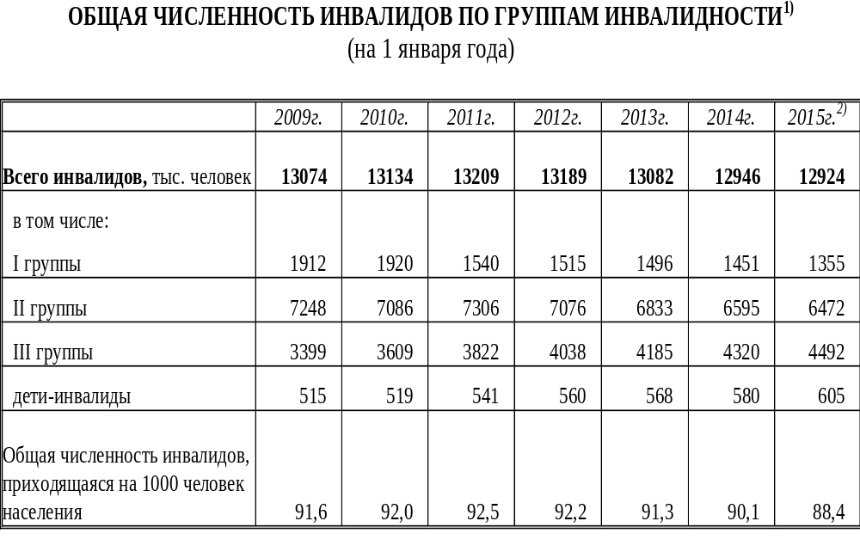
Инвалидность в России (1, Федеральная служба госстатистики)

Slide 14
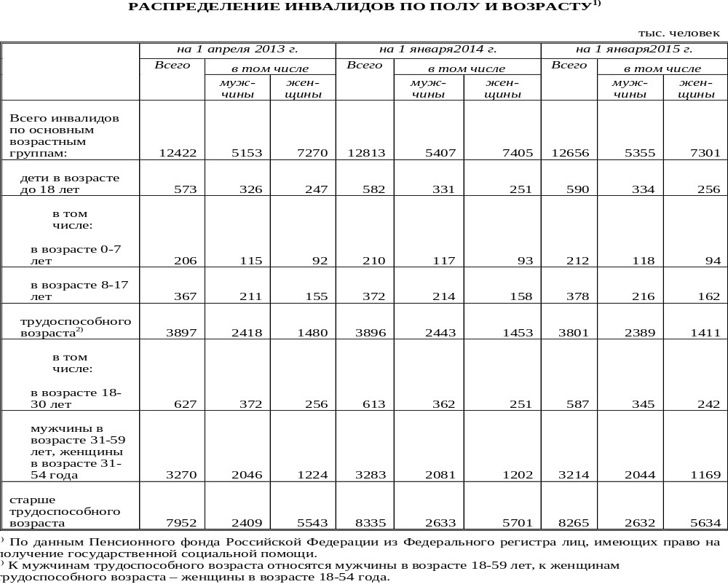
Инвалидность в России (2)

Slide 15
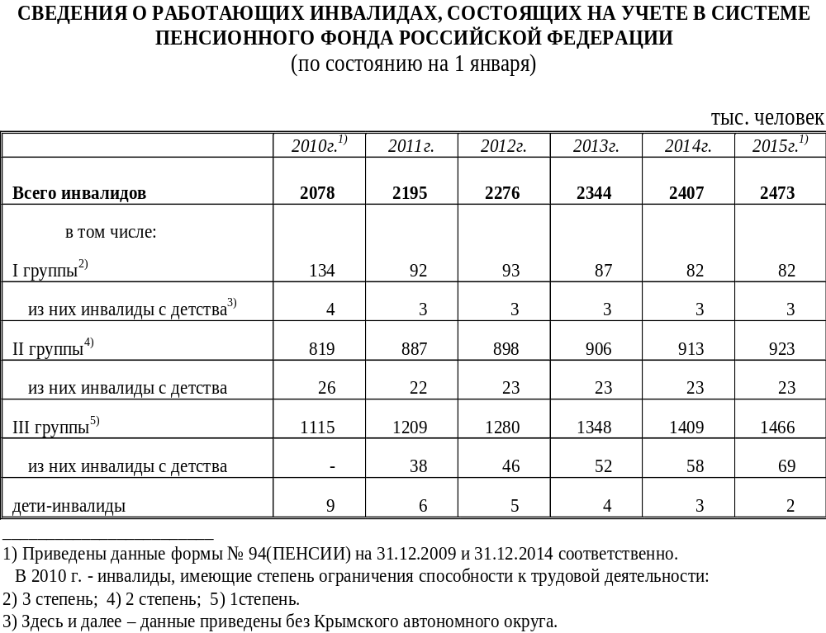
Инвалидность в России (3)

Slide 16
Группы инвалидности (4)
Первая (1) группа инвалидности такое нарушение функций организма, при котором не только полностью утрачена трудоспособность, но и возникает необходимость в постоянной посторонней помощи, уходе или надзоре (отклонение от нормы на 90 – 100%). Пример: вегетативное состояние, вызванное инсультом или патологиями центральной нервной системы, больные страдающие параличом опорно-двигательного аппарата, слепотой, глухотой
Вторая (2) группа инвалидности устанавливается при значительно выраженных функциональных нарушениях, которые не вызывают необходимости постоянной посторонней помощи, ухода или надзора, но приводят к полной длительной или постоянной нетрудоспособности или к такому состоянию, когда для больного могут быть доступны отдельные виды труда только в специально созданных условиях (отклонение от нормы на 70 – 80%). Пример: слабовидящие или слабослышащие граждане, нередко присваивается с так называемым «правом на работу», то есть такие люди, несмотря на наличие физических (психических) недостатков, вполне могут осуществлять трудовую деятельность, больные, страдающие эпилепсией различного генеза, прогрессирующим частичным параличом, онкобольные, прошедшие химическую или лучевую терапию.
Третья (3) группа инвалидности устанавливается лицам, которые по состоянию здоровья не могут продолжать труд в своей основной профессии и в профессии, равноценной по квалификации, а также лицам, которые не допускаются к выполнению своей работы по эпидемиологическим показаниям (например, туберкулез легких) (отклонение от нормы на 40 – 60%). Пример: 3 группа инвалидности всегда предполагает возможность работать, при почечной недостаточности, начальной стадии развития злокачественных опухолей, снижении качества зрения или слуха.

Slide 17
Сиротство
В связи с высокой смертностью населения (32 место в мире в 2014 году), проблема сиротства в России не теряет актуальности.
Статистика в России демонстрирует, что за три последних года, число сирот, чьи данные размещены в федеральной базе данных, сократилось со 119 до 93 тысяч, по итогам 2015 эксперты прогнозируют 87 тысяч детей, которые ищут родителей.
Дети-сироты - лица, у которых погиб один, либо оба родителя.
Социальное сиротство: Смежным понятием является категория лиц, у которых родители живы, но лишены прав на ребёнка, либо осуществили отказ от воспитания (фактически или юридически). Особых различий между категориями нет, за исключением процедуры усыновления, когда необходимо установить обязательность согласия биологических родителей.

Slide 18
Учреждения для сирот действуют в формах устройства:
Системы здравоохранения, например, дом ребёнка. Структурной особенностью является содержание совсем маленьких детей (до 3 лет), за которыми требуется особый, в том числе врачебный уход.
Системы образования. В состав включаются детские дома-школы, интернаты. Дети не только проживают, но и получают общее образование, изредка специальное среднее.
Социальной системы, в частности в случае инвалидности и тяжёлых заболеваний. Сюда же включаются организации временного пребывания.

Slide 19
Преступность
В местах лишения свободы в 2014 году содержалось 675 тысяч человек.
Основная часть содержавшихся в местах лишения свободы отбывает наказание в исправительных колониях для взрослых (83% от всех осужденных).
На начало 2013 года в воспитательных колониях для несовершеннолетних отбывали наказание 2,3 тысячи подростков. В следственных изоляторах и тюрьмах, а также в помещениях, функционирующих в режиме СИЗО и тюрем, содержались еще 1,7 тысячи подростков.
Среди лиц, содержавшихся в исправительных колониях, большую часть составляют люди в возрасте наиболее высокой потенциальной трудовой активности – около 70% в возрасте 26-55 лет.
Доля молодежи в возрасте от 18 до 25 лет постепенно снижается, опустившись с 30,1% в 2002 году до 21,2% на начало 2013 года.
Большая часть лиц, содержавшихся в исправительных колониях России, отбывает сроки наказания, не превышающие 10 лет, – около 85%. Примерно ½ содержавшихся в исправительных колониях России осуждены к лишению свободы впервые. Около четверти осуждены второй раз (23,9%), остальные (31,0%) – третий раз и более.

